Slide 1
Операционные системы
КСР
«СЕТЕВЫЕ ОС»

Slide 2
Сетевые операционные системы
Сетевая операционная системы – комплекс программных модулей, предназначенный для повышения эффективности аппаратных ресурсов компьютера путем рационального управления его ресурсами и разделения ресурсов между множеством выполняемых в сети процессов.

Slide 3
Функциональные компоненты сетевой ОС
Основные компоненты сетевой ОС:
  Средства управления локальными ресурсами компьютера реализует все функции ОС автономного компьютера (управление процессами, оперативной памятью, управление внешней памятью, пользователями и т.п.)
  Сетевые средства, разделяемые на три компонента:
    Серверная часть ОС – средства предоставления локальных ресурсов и сервисов в общее пользование
    Клиентская часть ОС – средства запроса на доступ к удаленным ресурсам и сервисам
    Транспортные средства ОС, совместно с коммуникационной системой обеспечивающие передачу сообщений между компьютерами

Slide 4
Подходы к построению сетевых операционных систем
Сетевые службы глубоко интегрированы в операционную систему (например, Windows NT)
Сетевые службы объединены в виде некоторого набора программных модулей – оболочки (например, LAN Server, NetWare for UNIX)
Сетевые службы разрабатываются и поставляются в виде отдельных программных модулей (NDS для различных ОС)
Встроенные сетевые службы
Сетевая ОС
Сетевая оболочка
ОС
Сетевые службы – отдельные приложения
Сетевая ОС

Slide 5
Типы сетевых ОС
В зависимости от распределения функций между компьютерами, они могут выступать в роли выделенного сервера или клиентского узла
Сеть может быть построена по следующим схемам:
На основе компьютеров, совмещающих функции клиента и сервера – одноранговая сеть
На основе клиентов и серверов – сеть с выделенными серверами
Сеть, включающая узлы разных типов – гибридная сеть.

Slide 6
Модели сетевых служб и распределенных приложений
Выделяют три основных параметра организации работы приложений в сети:
  Способ разделения приложения на части, выполняющиеся на разных компьютерах сети;
  Выделение специализированных серверов в сети, на которых выполняются некоторые общие для всех приложений функции;
  Способ взаимодействия между частями приложений, работающих на разных компьютерах.

Slide 7
Типовая сетевая инфраструктура современного предприятия

Slide 8
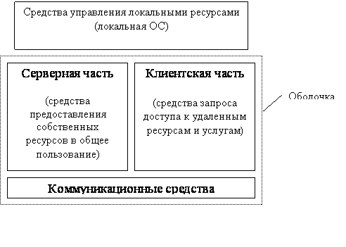
Структура сетевой ОС

Slide 9
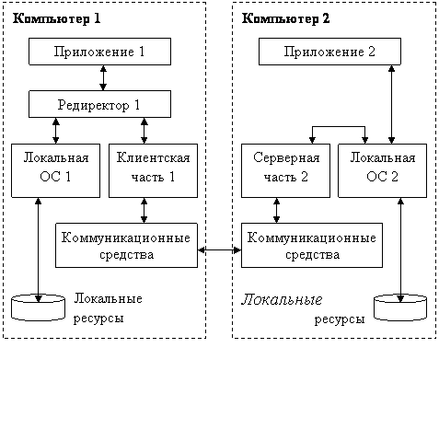
Взаимодействие компонентов ОС

Slide 10
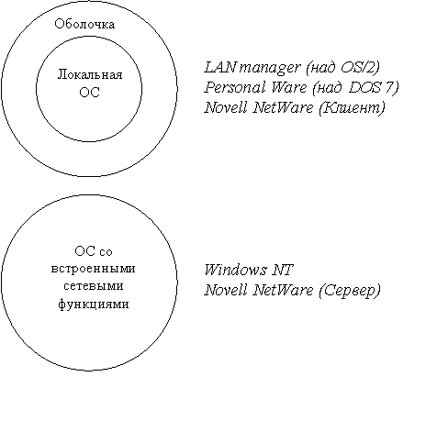
Варианты построения сетевых ОС

Slide 11
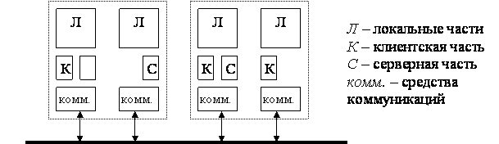
Схема одноранговой сети.

Slide 12
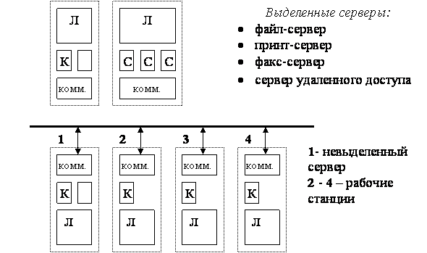
Схема двухранговой сети.

